Slide 1
Impactul Protocolului MCP asupra Interoperabilității în Web-ul Agentic Deschis
Matei Daniel Mîndruleanu Master BDTS-IFR Universitatea din București

Slide 2
Introducere în Web-ul Agentic
Web-ul Agentic Deschis: o rețea globală de agenți
Agenți software autonomi colaborează într-o rețea globală, folosind protocoale și standarde comune pentru schimbul de date și capabilități.
Interoperabilitatea – factor cheie
Permite comunicarea și cooperarea eficientă între agenți, indiferent de platformă sau furnizorul de cloud.
Evoluția de la aplicații clasice la sisteme multi-agent
Tranziția de la aplicații monolitice la sisteme multi-agent distribuie responsabilitățile și crește flexibilitatea în mediile cloud.

Slide 3
Agenți software: definiție și rol
Agenții software: entități autonome
Agenții software sunt entități autonome care funcționează independent, fără supraveghere umană continuă.
Percepție, decizie și acțiune
Agenții percep mediul, iau decizii pe baza obiectivelor definite și execută acțiuni în mod autonom.
Caracteristici cheie
Autonomie, reactivitate la schimbări, proactivitate și capacitatea de a comunica cu alți agenți.

Slide 4


De la aplicații clasice la sisteme multi-agent
Sistemele multi-agent distribuie responsabilitățile
Fiecare agent are roluri specifice, contribuind la rezolvarea problemelor complexe.
Scalare eficientă și toleranță la erori
Agenții pot fi adăugați sau eliminați fără a afecta funcționarea globală.
Flexibilitate crescută în medii cloud
Cloud Computing permite rularea agenților pe infrastructuri distribuite, facilitând colaborarea.

Slide 5

Necesitatea standardizării în Web-ul Agentic
Interoperabilitatea depinde de standarde comune
Fără protocoale universale, agenții software nu pot comunica eficient.
Fragmentarea sistemelor fără standardizare
Lipsa unui limbaj comun duce la incompatibilități și integrare dificilă.
MCP facilitează integrarea agenților independenți
Protocolul MCP permite conectarea agenților dezvoltați de furnizori diferiți.
Reducerea dependenței de platforme proprietare
Standardizarea prin MCP susține colaborarea la scară globală.

Slide 6
Model Context Protocol (MCP): Concept și arhitectură
Protocolul MCP facilitează interoperabilitatea
Permite accesul controlat la date, instrumente și servicii externe
Păstrarea contextului în procesarea cererilor
Asigură coerența deciziilor agenților în ecosisteme distribuite
Arhitectura MCP: agent, server MCP, resurse externe
Separă agentul de detaliile implementării serviciilor
Interfață unificată pentru colaborarea agenților
Reduce complexitatea integrării și crește flexibilitatea

Slide 7
MCP versus integrarea clasică prin API-uri
MCP asigură o interfață unificată
Agenții pot accesa diverse resurse fără implementări specifice.
Reutilizare facilă a instrumentelor
Instrumentele pot fi folosite de mai mulți agenți fără modificări majore de cod.
Descoperire dinamică a capabilităților
MCP permite identificarea automată a funcțiilor disponibile pentru fiecare agent.
Limitările integrării clasice prin API-uri
Codul rigid și mentenanța dificilă reduc interoperabilitatea între sisteme.

Slide 8
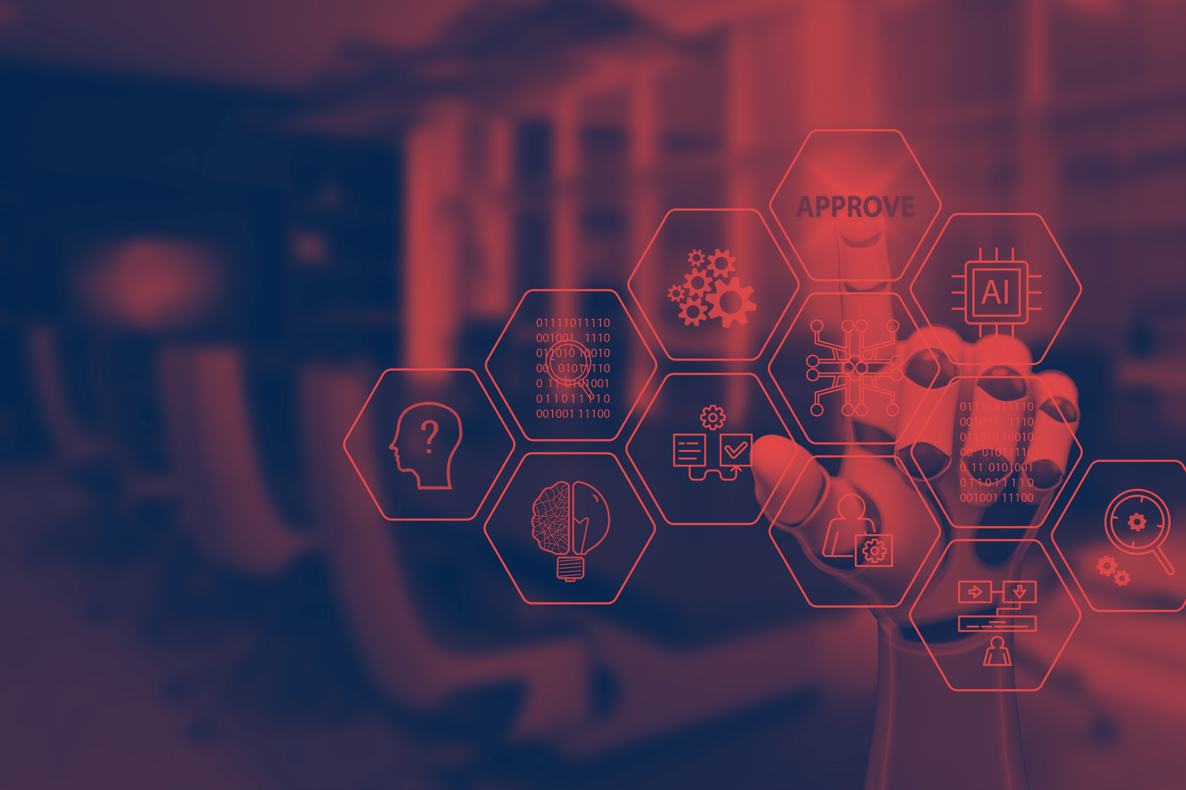
Interoperabilitatea facilitată de MCP
MCP oferă un cadru unificat de acces la date și instrumente
Agenții pot utiliza resurse externe fără integrare specifică
Colaborare eficientă între agenți
Standardizarea facilitează interoperabilitatea globală
Schimbul de context între agenți este simplificat
Contextul este păstrat și transferat automat prin MCP
Descoperirea dinamică a capabilităților optimizează integrarea
Agenții identifică rapid instrumentele și serviciile disponibile

Slide 9
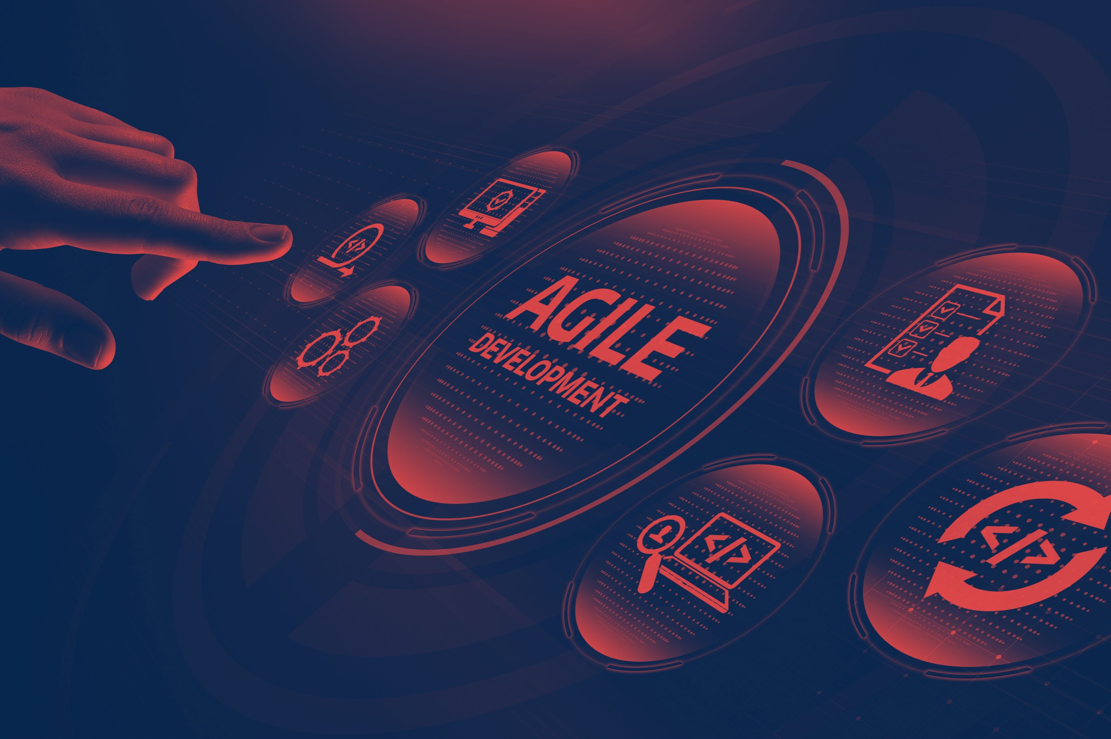
Scalabilitatea serverelor MCP
Gestionarea cererilor simultane
Serverele MCP procesează volume mari de cereri de la agenți diverși.
Schimburi complexe de context
Menținerea contextului individual pentru fiecare agent este esențială.
Acces concurent la resurse
Izolarea și sincronizarea accesului la date și instrumente previn conflictele.
Scalare orizontală și load balancing
Adăugarea de instanțe MCP și distribuirea cererilor optimizează performanța.
Arhitecturi pe microservicii
Separarea funcționalităților crește disponibilitatea și flexibilitatea sistemului.

Slide 10

Rutarea inteligentă a cererilor
Rutarea cererilor pe baza capabilităților
MCP permite identificarea dinamică a competențelor fiecărui agent.
Optimizarea utilizării resurselor
Cererea este direcționată către agentul cel mai potrivit, evitând suprasolicitarea.
Reducerea latenței și creșterea toleranței la erori
Rutarea inteligentă minimizează timpul de răspuns și redirecționează cererile în caz de indisponibilitate.
Adaptabilitate la schimbări în ecosistem
Agenții pot fi adăugați sau eliminați fără a afecta funcționarea globală.

Slide 11
Concluzii și perspective
MCP consolidează interoperabilitatea agentică
Protocolul MCP permite comunicarea standardizată între agenți software autonomi, indiferent de platformă sau furnizor.
Provocări persistente: implementare și securitate
Adoptarea MCP necesită soluții robuste pentru performanță, securitate și integrare în infrastructuri cloud scalabile.
Scalabilitatea și colaborarea sunt optimizate
Serverele MCP pot gestiona cereri multiple și permit rutarea inteligentă pe baza capabilităților detectate dinamic ale agenților.
MCP are potențialul de a deveni un standard global
Evoluția MCP poate transforma ecosistemele agentice cloud, facilitând colaborarea la scară largă.

